Slide 1
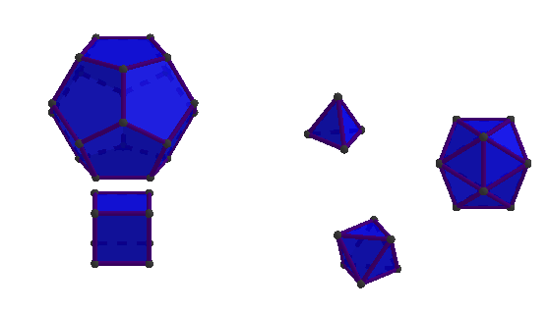
פאונים משוכללים
בהינתן שאורך של כל מקצוע נתון (או 1) מה הנפח?
מה הזווית בין פאות סמוכות?

Slide 2
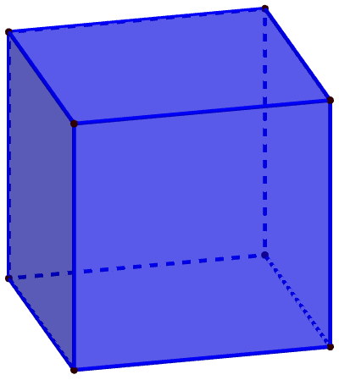
קוביה
נפח 1 (או (а³ – לפי הגדרה של יחידות נפח.
הזווית 90⁰ – לפי הגדרת מעלה.

Slide 3
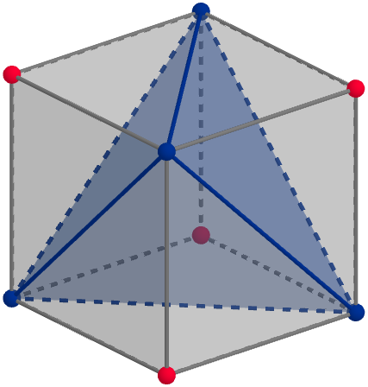
ארבעון

Slide 4
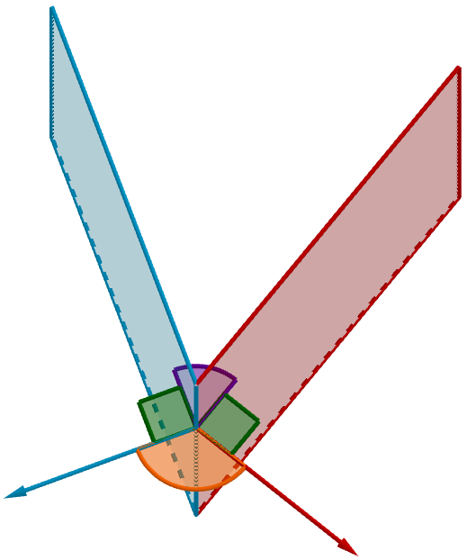
ארבעון
הזווית בין הגבהים
הזווית בין הפאות

Slide 5
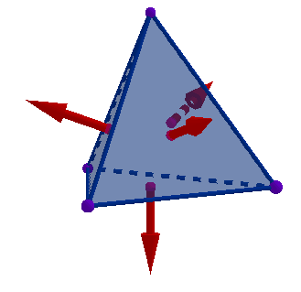
ארבעון
הזווית בין הגבהים
הזווית בין הפאות

Slide 6
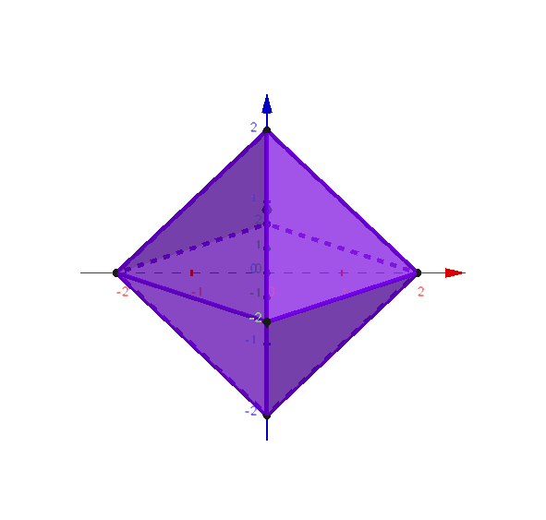
תמניון

Slide 7
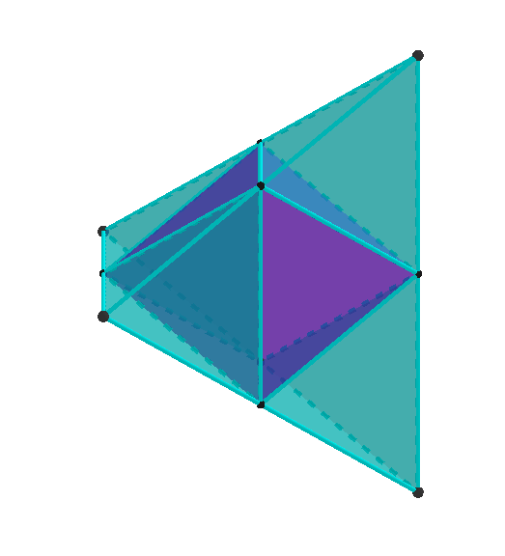
תמניון
ארבעון

Slide 8
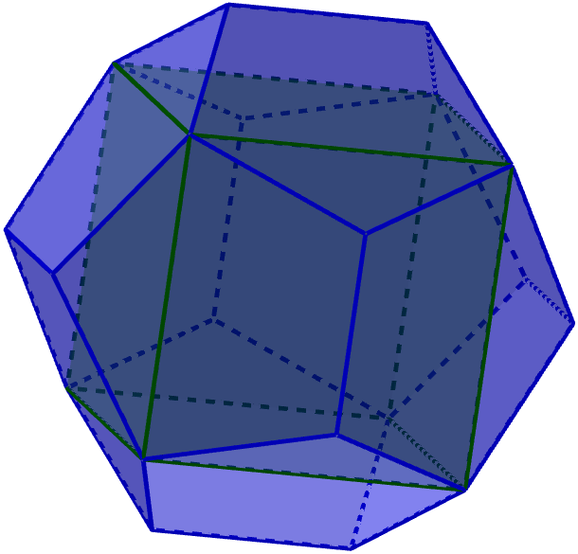
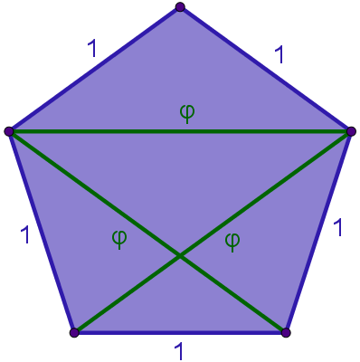
תריסרון

Slide 9
תריסרון

Slide 10
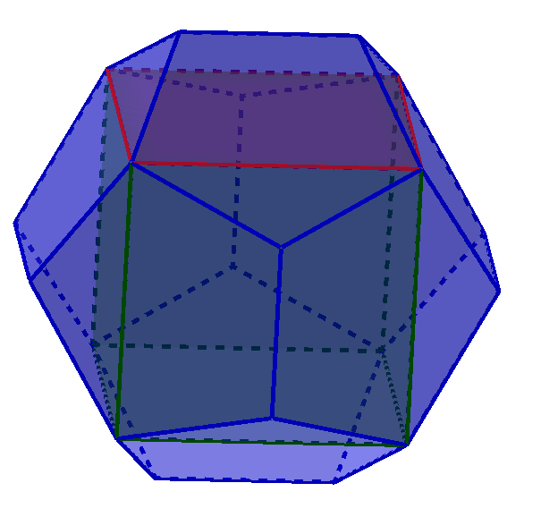
תריסרון

Slide 11
תריסרון

Slide 12
תריסרון

Slide 13
תבנית ריבועית
Trace
לא תלוי במערכת צירים!
חיבורי.
כאשר P אורטוגונלית

Slide 14
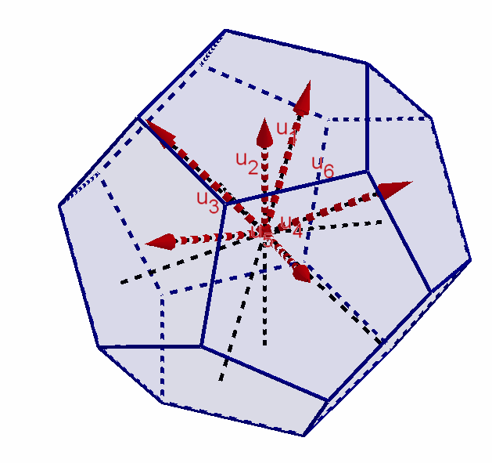
תריסרון
מסימטריה:
נציב u₁:
זווית בין הפאות =
זווית בין הגבהים =

Slide 15
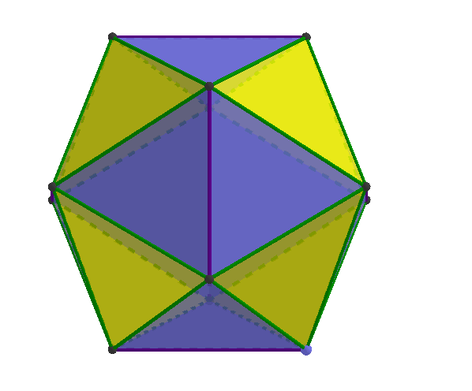
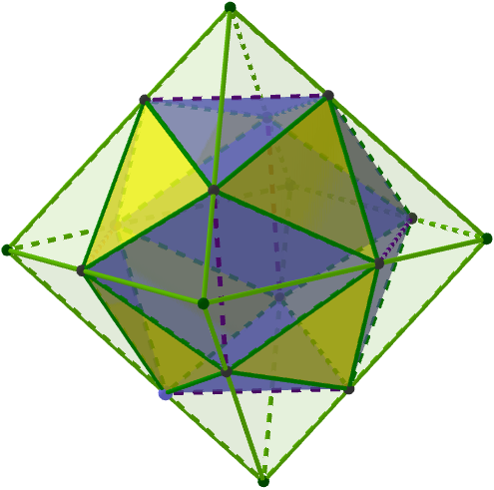
עשרימון

Slide 16
אורך המקצוע
עשרימון

Slide 17
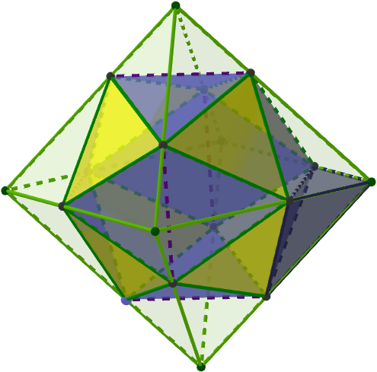
אורך המקצוע
עשרימון
אם אורך המקצוע

Slide 18
אורך המקצוע
עשרימון
אם אורך המקצוע הוא 1
אם אורך המקצוע

Slide 19
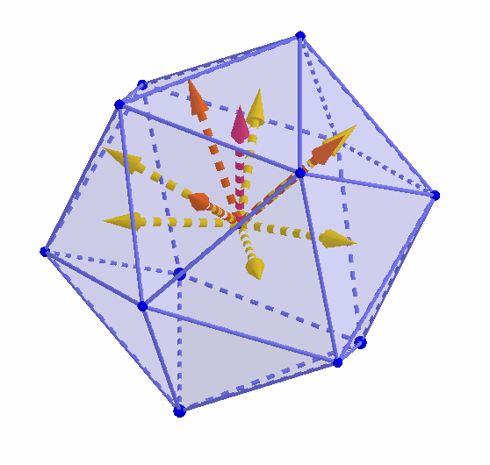
עשרימון
מסימטריה:
נציב u₁:
זווית בין הגבהים
זווית בין הפאות

Slide 20
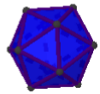
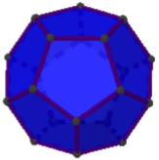
פאון
נפח
90⁰
זווית
רעיון

